Slide 1
AI開発研修のご説明
2020年10月14日
井口 黄菜子

Slide 2
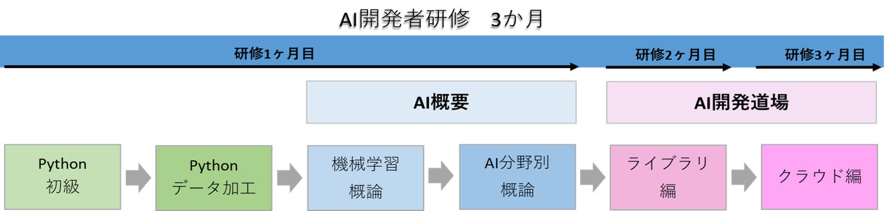
目次
学習内容(20分)
python初級研修
pythonデータ加工
AI概要
AI開発道場 ～ライブラリ編～
AI開発道場 ～クラウド編～
質疑応答(10分)

Slide 3
1. Python初級研修
学習内容（20分）
Python初級研修
Pythonデータ加工
AI概要
AI開発道場 ～ライブラリ編～
AI開発道場 ～クラウド編～
質疑応答(10分)

Slide 4
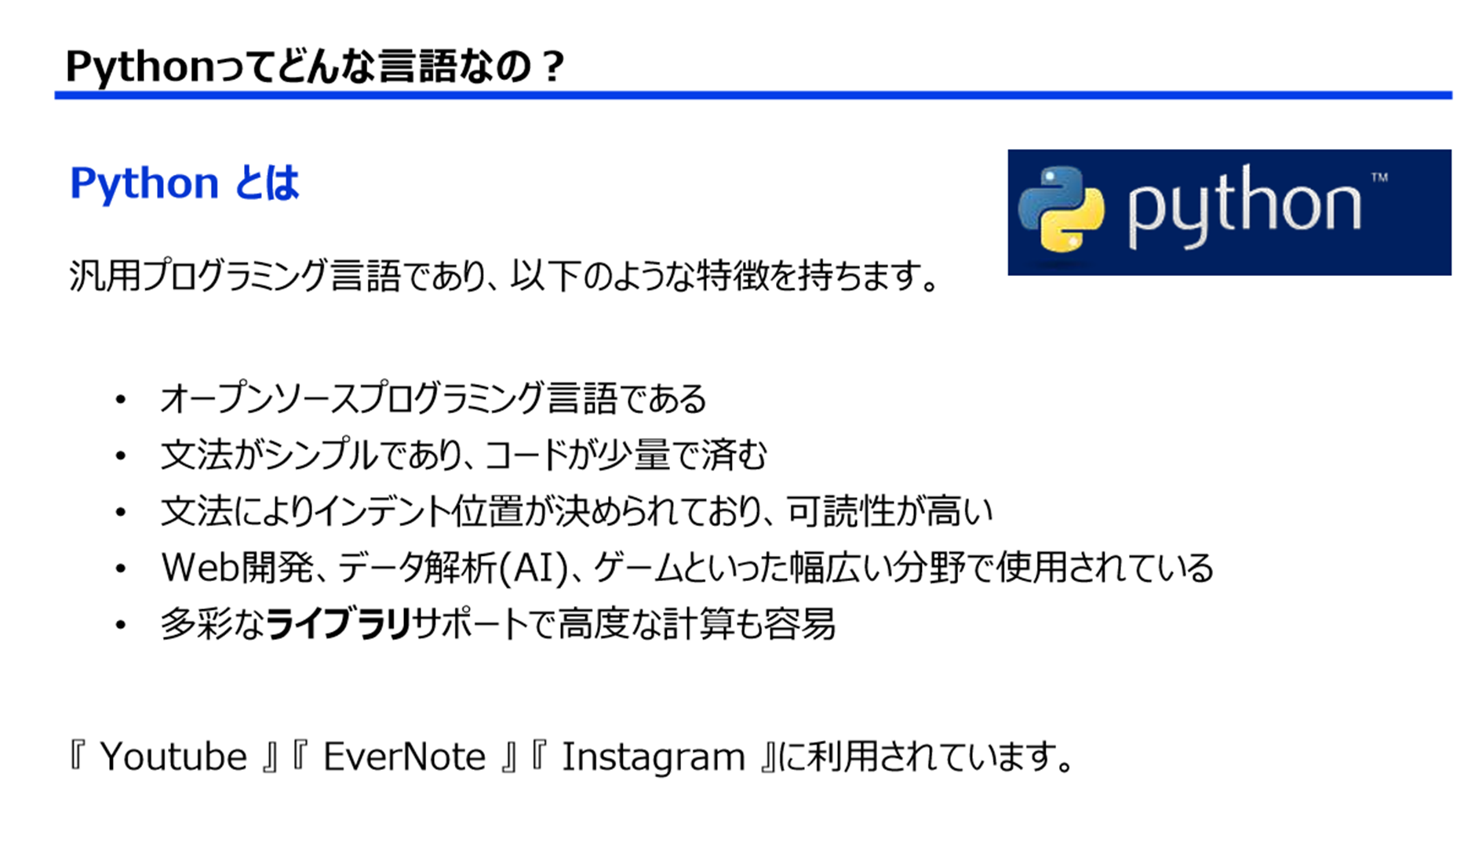
1. Python初級研修
Python ってどんな言語なの?
Pythonとは
※自由に使用、配布、商用利用も可能な言語
『文法のシンプルさ』と『ライブラリの多さ』はよく言われますが、まだ実感はない。
javaを独学で勉強しましたが、まだ習得まで至らないため、混同してしまい戸惑った。

Slide 5
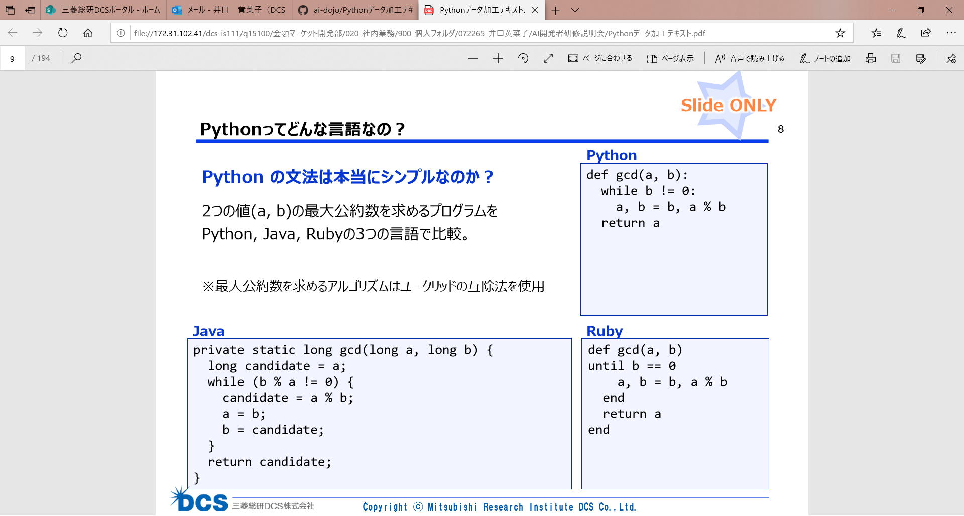
1. Python初級研修
Python の文法は本当にシンプルなの?
2つの値（a,b）の最大公約数を求めるプログラムをPython,Java,Rubyの3つの言語で比較します。
→ソースコードが間違っている。正しくは、
return a;
【JavaとPythonを比較】
■メソッド Java ⇒ staticや型の定義が厳格
Python ⇒ 人の良心に依る（物理的に可能だが、そんなことやらないよね~的な…）
■メソッド引数の型指定をしない（入って来たモノに従う）
■インデントに意味がある。

Slide 6
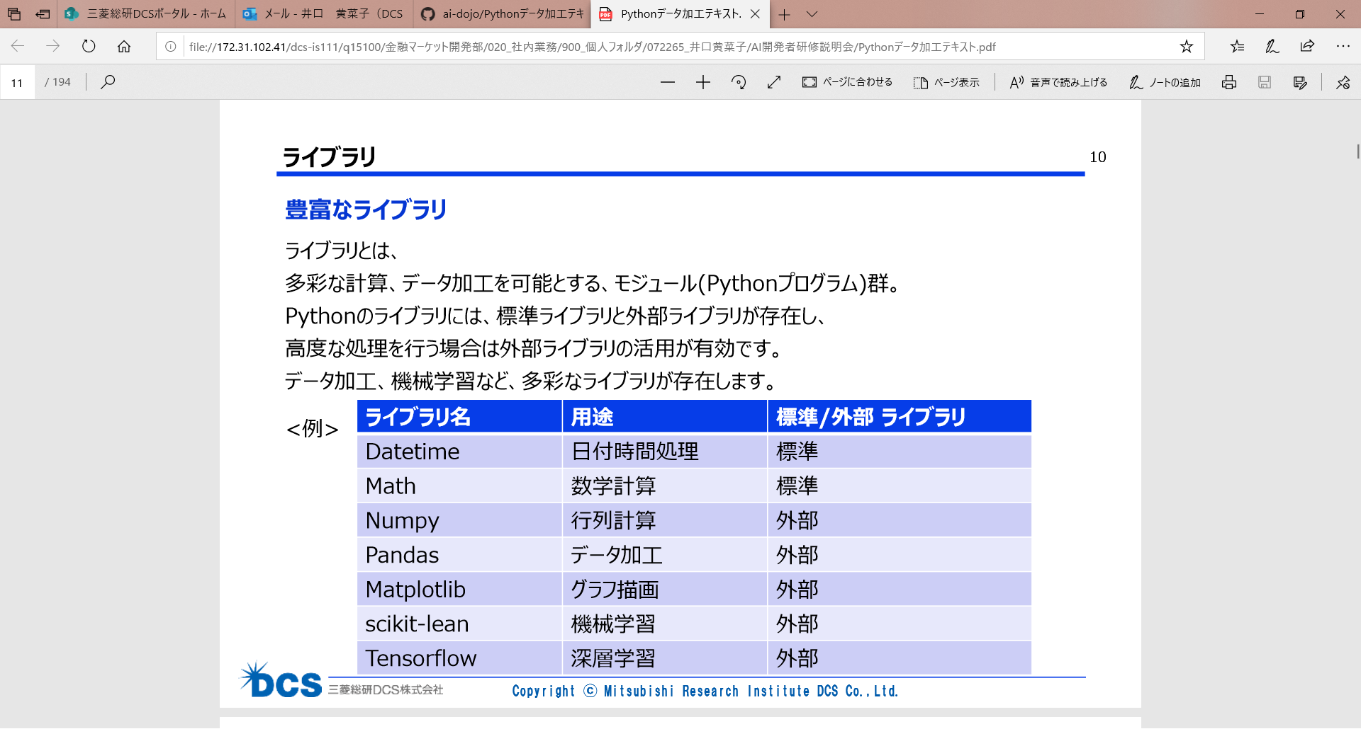
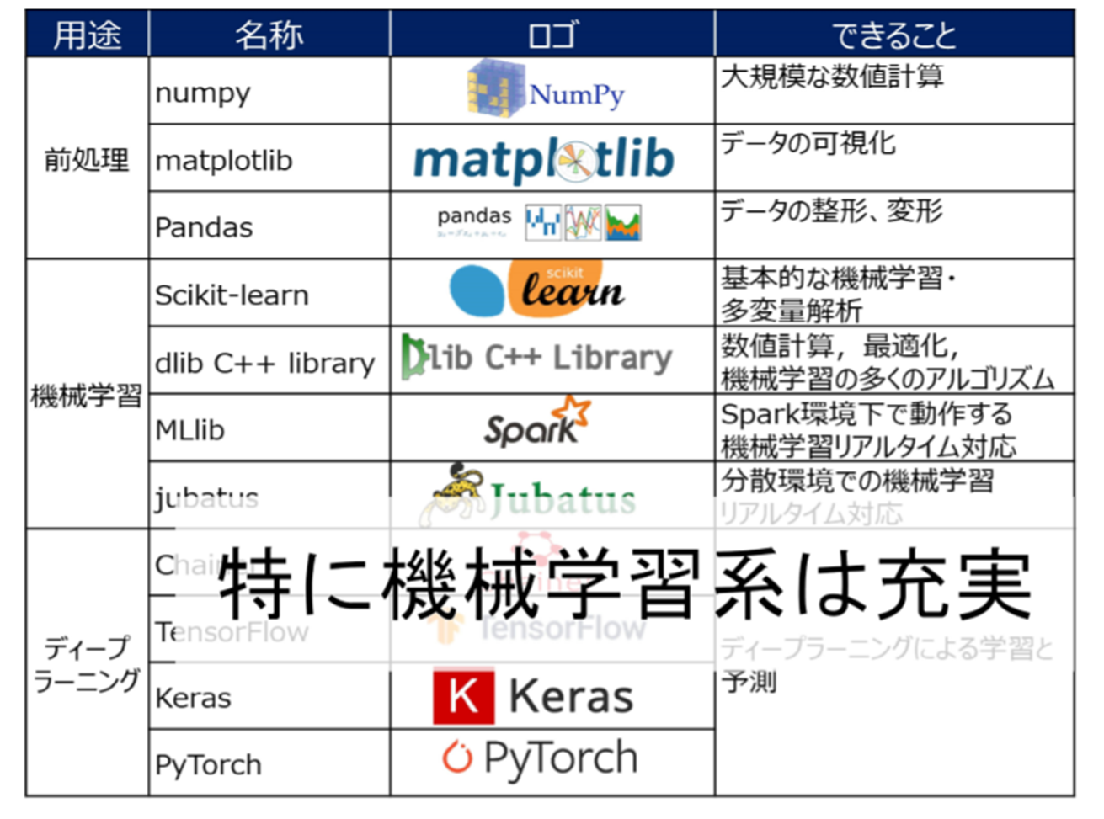
1. Python初級研修
豊富なライブラリ
ライブラリとは
一方、importするだけで表や画像が表示できるので、
手軽さは感じました。

Slide 7
2. Pythonデータ加工
学習内容（20分）
Python初級研修
Pythonデータ加工
AI概要
AI開発道場 ～ライブラリ編～
AI開発道場 ～クラウド編～
質疑応答(10分)

Slide 8
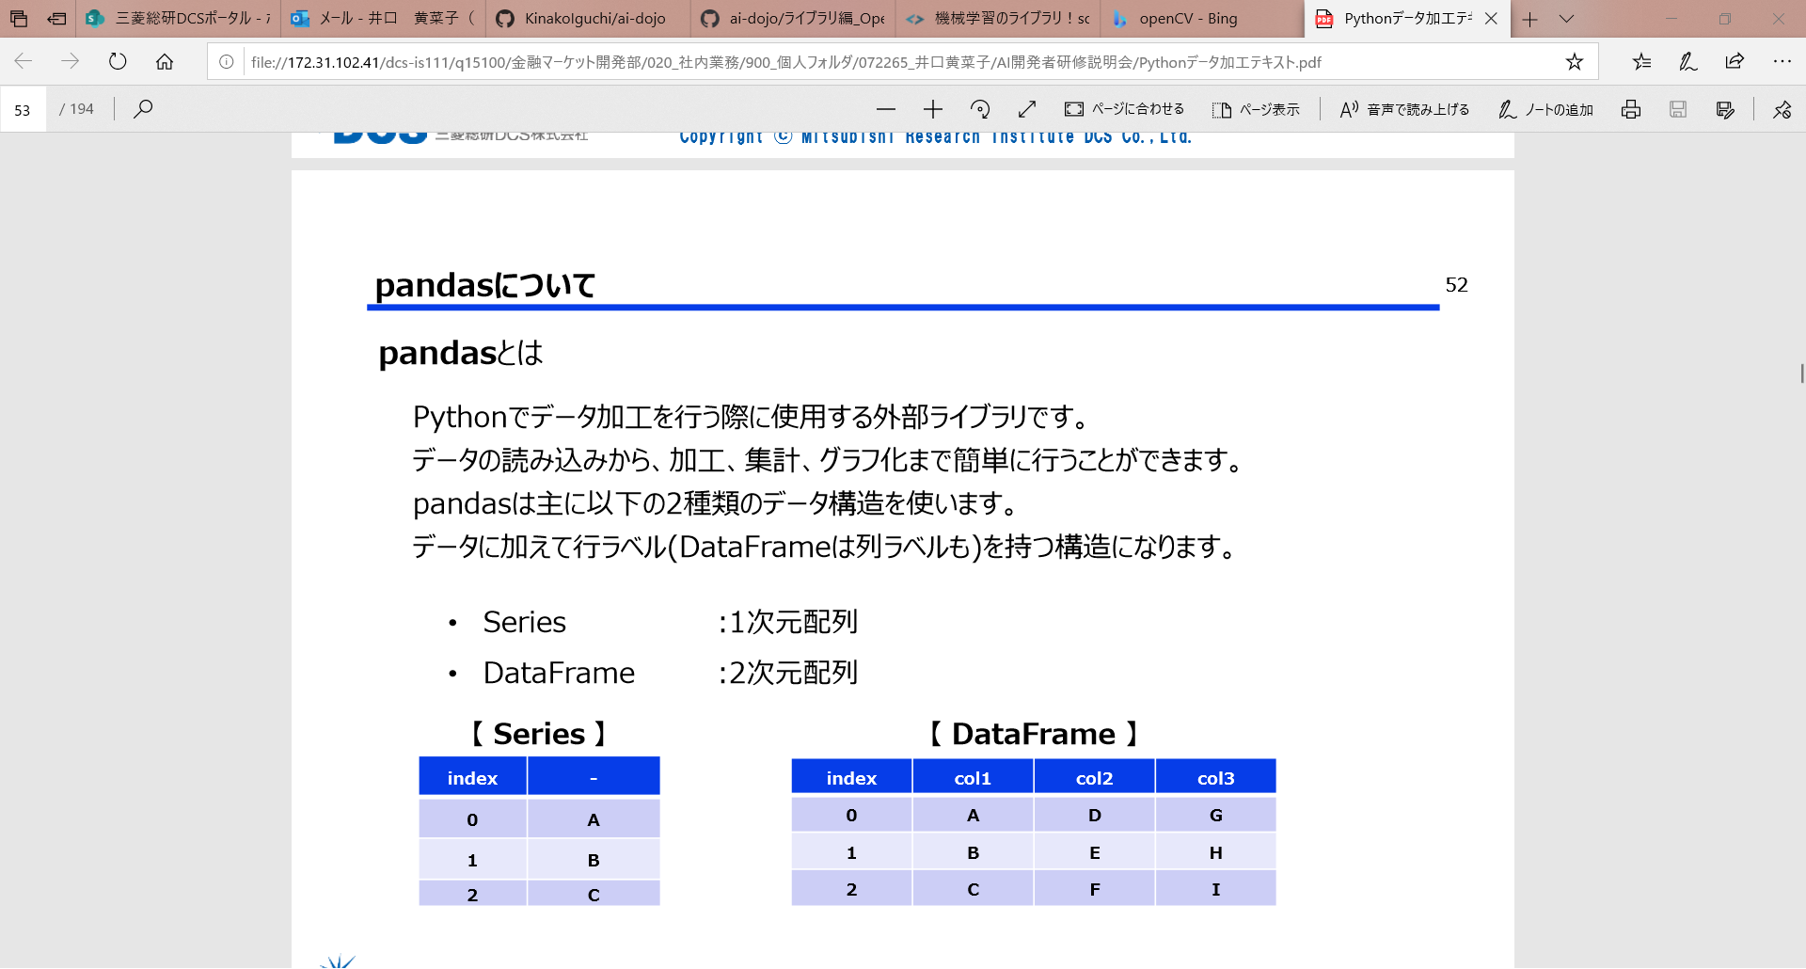
2. Pythonデータ加工
Pandasライブラリを利用してデータ加工
Series（1次元配列）
1列のみのデータ型。
DataFrame（2次元配列）
スプレッドシートやSQLのテーブルのイメージ。 DataFrameは複数の列を持ち、DataFrameから1列を抽出した場合も勝手にSeriesになります。
Columns
ｖ
【DataFrame（DF）の構造】
・Index ：DF左端列、index(行番号)情報を保有
・columns ： DF上端列、columns(列名/列番号)情報を保有
・data ：データの値、各列ごとにSeriesで保有
Series
Series
Series
Series
data
index
data

Slide 9
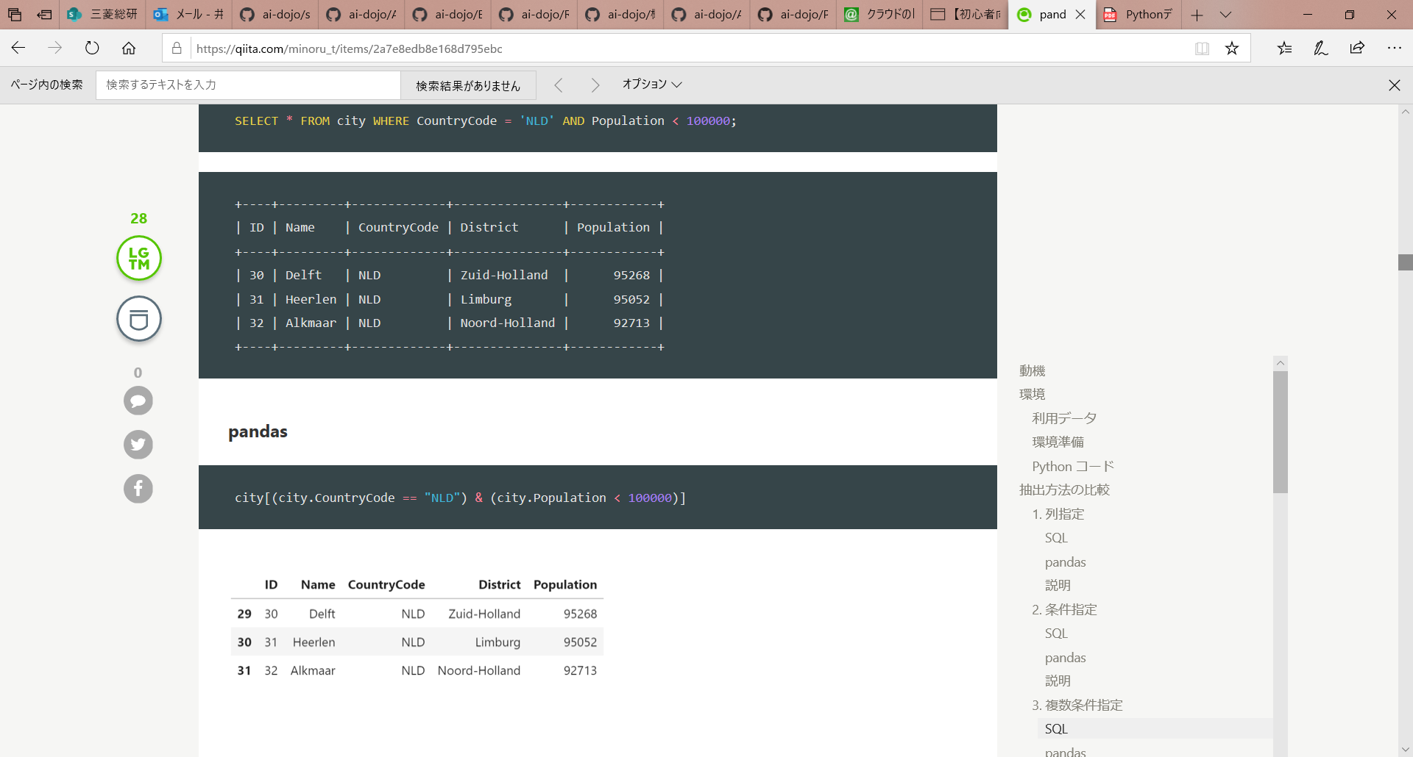
2. Pythonデータ加工
pandas の DataFrame と SQL の記述方法の比較
SQL
SELECT * FROM city WHERE CountryCode = ‘NLD’ AND Population < 100000;
pandas
city [(city [ ‘CountryCode’ ] == ‘NLD’) & (city [ ‘Population’ ] < 100000)]
・一見、pandasの方が煩雑のように見える。
・SQLに慣れている人には、とっつきにくいかもしれません…

Slide 10
3. AI概要
学習内容（20分）
Python初級研修
Pythonデータ加工
AI概要
AI開発道場 ～ライブラリ編～
AI開発道場 ～クラウド編～
質疑応答(10分)

Slide 11
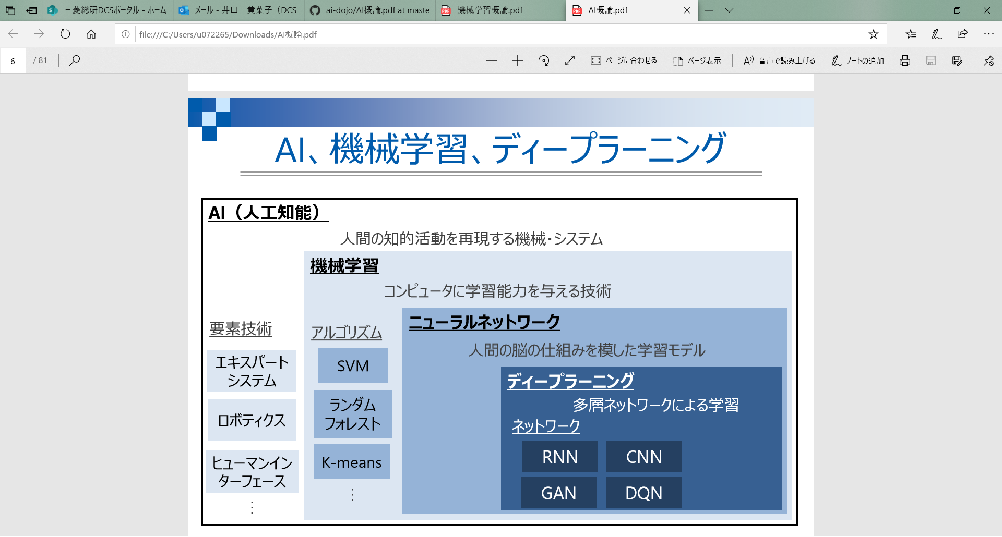
3. AI概要
要約の補記
AI、機械学習、ディープラーニング
人間の知的活動を再現する機械・システム
AI ≠ 機械学習とは言えない。
AIの一つのカテゴリとして機械学習がある。
ディープラーニングは機械学習の一部であり、機械学習はAI（人工知能）の一部である。
機械学習
〈アルゴリズムの種類〉

Slide 12
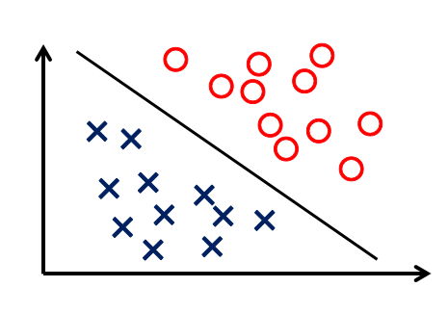
3. AI概要
お化粧する
機械学習
機械学習とは
人間が自然に行っている学習能力と同様に機能をコンピューターで実現しようとする技術。
人間によって指定されたデータを解析して、その作業を繰り返し処理することで学習するシステムのことを指す。 予め決められた処理を行うアルゴリズムが組み込まれていることが特徴。 同様の処理を繰り返し行うことで、その分野におけるデータ処理能力を高めることができるため、時間をかけるほど精度が上がります。
学習の根幹は、「分ける」という処理。
コンピューターが大量のデータを処理しながら、「分け方」を自動的に習得。
分け方には様々な手法が存在。
例）メールのフィルター設定 設定した当初こそ迷惑メールを受信してしまうかもしれませんが、時間をかけて機械学習をすることで、不要な受信メールを正確にブロックすることができるようになる。

Slide 13
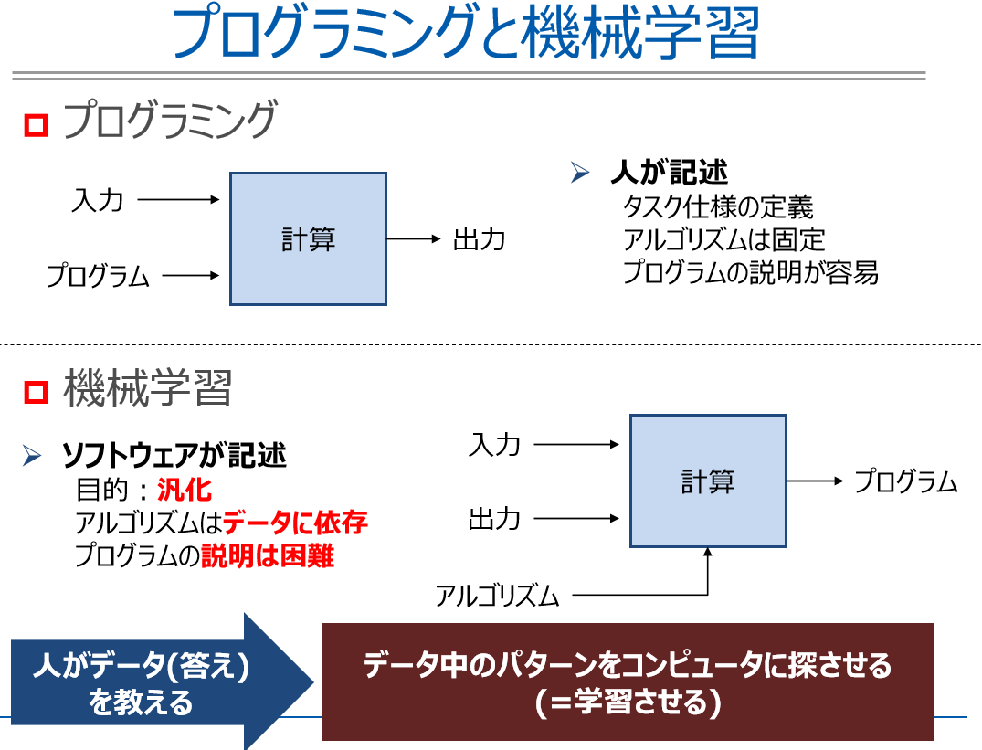
3. AI概要
分かり易い図
プログラミングと機械学習
・プログラミング
・機械学習

Slide 14
3. AI概要
分けりやすい図
機械学習のアルゴリズム
教師あり学習
ロジスティック回帰
❐ 学習時
入力(説明変数x)に対して、
期待される出力(目的変数y)を教える
❐ 予測時
予測用データ(X)に対応して出力(Y)を予測する
決定木
ニューラルネットワークを何層も重ねることにより、データの分析と学習を強化した人工知能を指す。
SVM
線形回帰
ニューラルネットワーク
ディープラーニング
畳み込みニューラル
ネットワーク（CNN）
教師なし学習
クラスタリング
❐ 学習時
入力(説明変数x)を多く与えると、
入力情報自体の性質に関して何らかの結果を返す
❐ 予測時
予測用データ(X)の性質を返す
次元削除
再帰的ニューラル
ネットワーク（RNN）
レコメンデーション
強化学習
Q学習

Slide 15
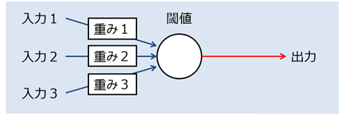
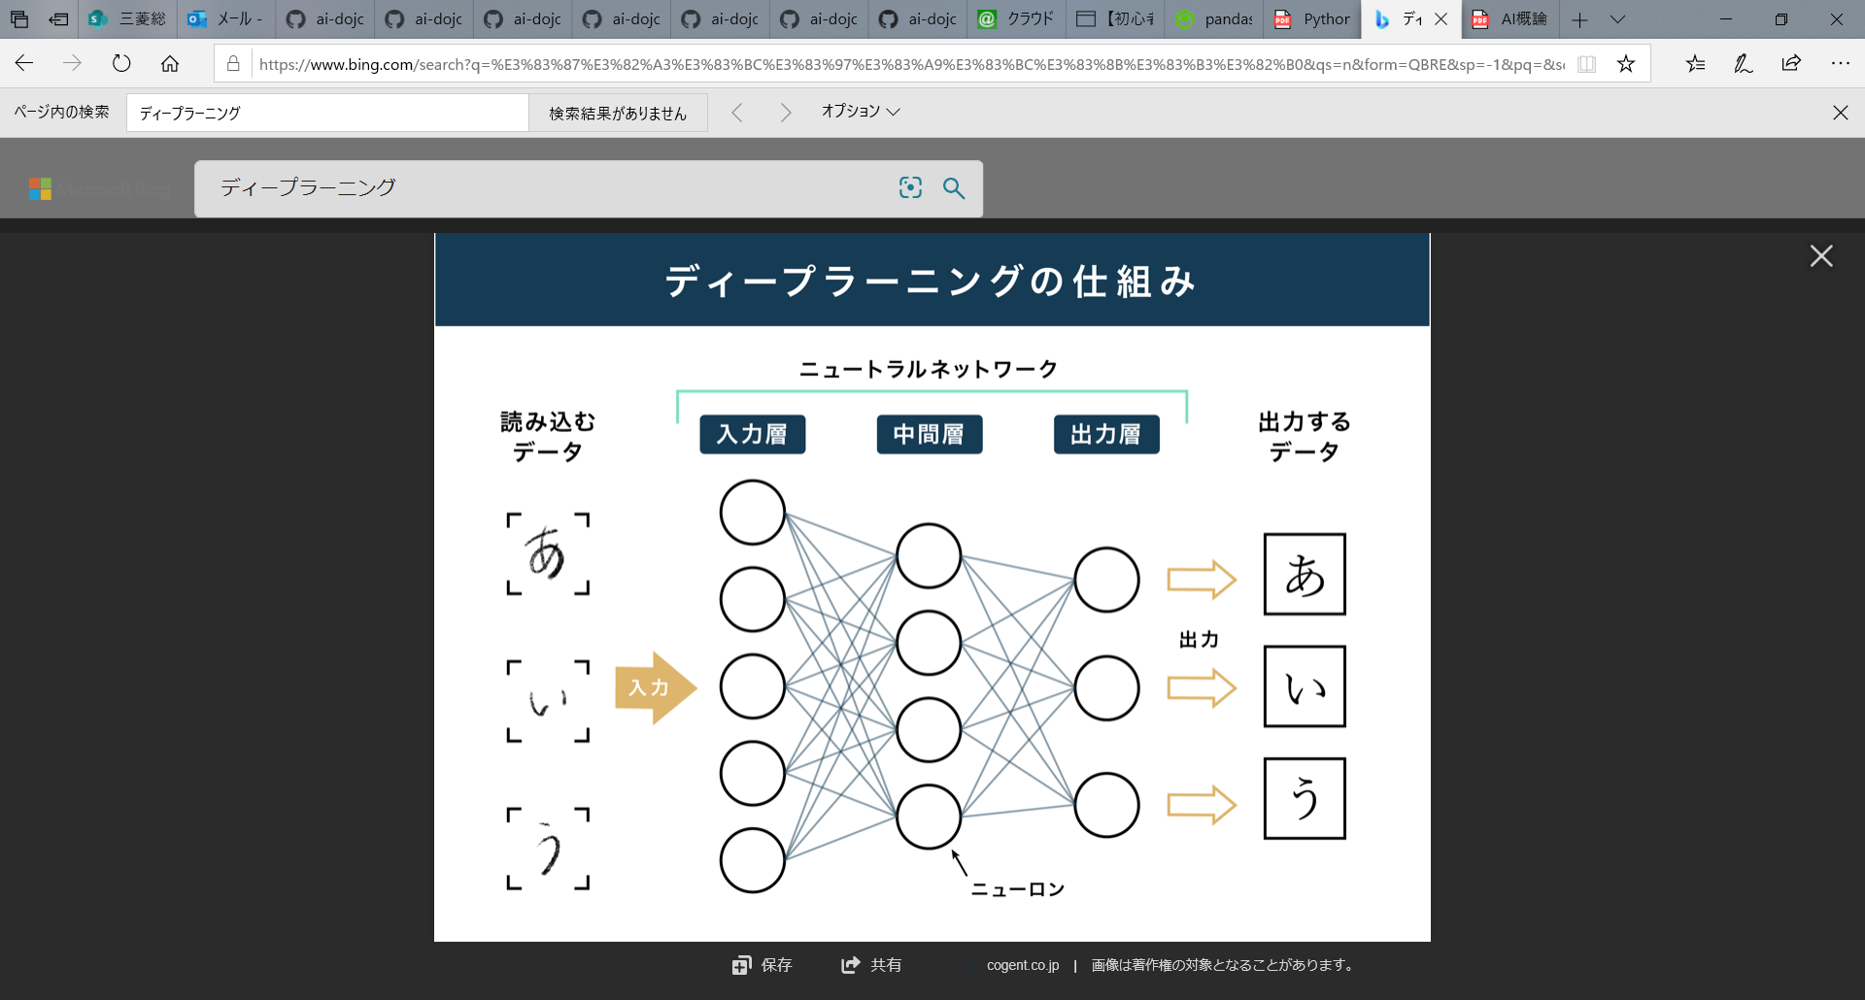
3. AI概要
ニューラルネットワーク、ディープラーニング（深層学習）
ニューラルネットワークとは
サンプル例を作る
・人間の脳の神経回路の仕組みを模したモデル
・ニューロンのモデル化
■各入力値に重みをつける
■入力の総和が、ある閾値を超えたときに出力信号を出す
ディープラーニング（深層学習）の概念
ニューラルネットワークを多層に結合して
表現・学習能力を高めた機械学習の一手法のこと
重みづけ更新
重みづけ更新

Slide 16
4. AI開発道場 ～ライブラリ編～
学習内容（20分）
Python初級研修
Pythonデータ加工
AI概要
AI開発道場 ～ライブラリ編～
AI開発道場 ～クラウド編～
質疑応答(10分)

Slide 17
レビュー
3. AI開発道場 ～ライブラリ編～
主なライブラリの種類
ライブラリ名 | 分野 | 詳細
scikit-learn | 分類・回帰 | scikit-learnはpython機械学習分野でよく使われるライブラリの1つ。 scikit-learnはオープンソースであり、ドキュメントも豊富である。 大きく分けて分類、回帰、クラスタリング、SVM、ランダムフォレストなどのアルゴリズムを備えている。
Tensorflow | 画像分類 | Googleが開発した機械学習に用いるためのOSSライブラリ。 ディープラーニングの分野では幅広く利用され、画像に写っているものを認識して文章化するアルゴリズム、各種数値計算、自然言語処理(翻訳)、など用途は多岐に及ぶ。
Keras ₍Tensorflow/Keras) |  | ニューラルネットワーク向けライブラリ。Kerasライブラリには、レイヤー（層）、目的関数、活性化関数、最適化器、画像やテキストデータをより容易に扱う多くのツール等を含む。Tensorflow 2.0以降、KerasはTensorflowの一部として取り込まれ、Tensorflow の高レベルAPIとなっている。
OpenCV/ Scikit-learn | 手書き文字画像認識 | 画像認識に必要なライブラリ。顔認識などに関してはこのライブラリの利用だけで実装が可能。その他、画像処理に使用するライブラリとしてdlibなどがある。

Slide 18
レビュー
3. AI開発道場 ～ライブラリ編～
主なライブラリの種類
ライブラリ名 | 分野 | 詳細
SSD (Single Shot MultiBox Detector) | 物体画像認識 | 1-Shot方式の物体検知アルゴリズム。様々な階層の出力層からマルチスケールな検出枠を出力できるよう設計されている。後述のYOLOと比べて、小さい物体の検出に弱い。 ※1-Shot方式：１度のCNN演算で物体の「領域候補検出」と「クラス分類」の両方を行う。画像の特定範囲でなく全範囲を学習時に利用するため、背景の誤検出が減少し、処理速度が向上すると言われる。
YOLO | 物体画像認識 | SSDと同じく1-Shot方式の物体検出アルゴリズム。 SSDとの大きな違いは、YOLOがバウンディングボックスの出力を出力層だけで行うのに対し、SSDはCNNの複数の層から物体のバウンディングボックスを出力する。
gensim/ word2vec | 自然言語処理 | 「各単語はその周辺語と何らかの関係性がある」という考えを元に、それぞれの単語を比較し、単語をベクトルで表現する。
Prophet | 時系列予測 | 時系列予測のOSSライブラリ。 季節性（周期性）を自動的に推定する機能や説明変数を手動設定する機能を持ち、柔軟性が高く、かつチューニングなしでも比較的高精度な予測が可能。時系列分析の知見のない人でも簡単に予測を行うことができる。

Slide 19
レビュー
3. AI開発道場 ～ライブラリ編～
主なライブラリの種類
ライブラリ名 | 分野 | 詳細
PyCaret |  | 最小のコード量で簡単にML処理を実装できるPythonの機械学習ライブラリ。 分類や回帰、クラスタリング、異常検知などで使われる様々なアルゴリズムを使って精度比較を行い、モデルの可視化、ハイパーパラメータのチューニングを簡単に実行することができる。 PyCaretは内部的にはscikit-learn、XGBoost、Microsoft LightGBM、spaCyなど、いくつかの機械学習ライブラリとフレームワークを使って実装されています。

Slide 20
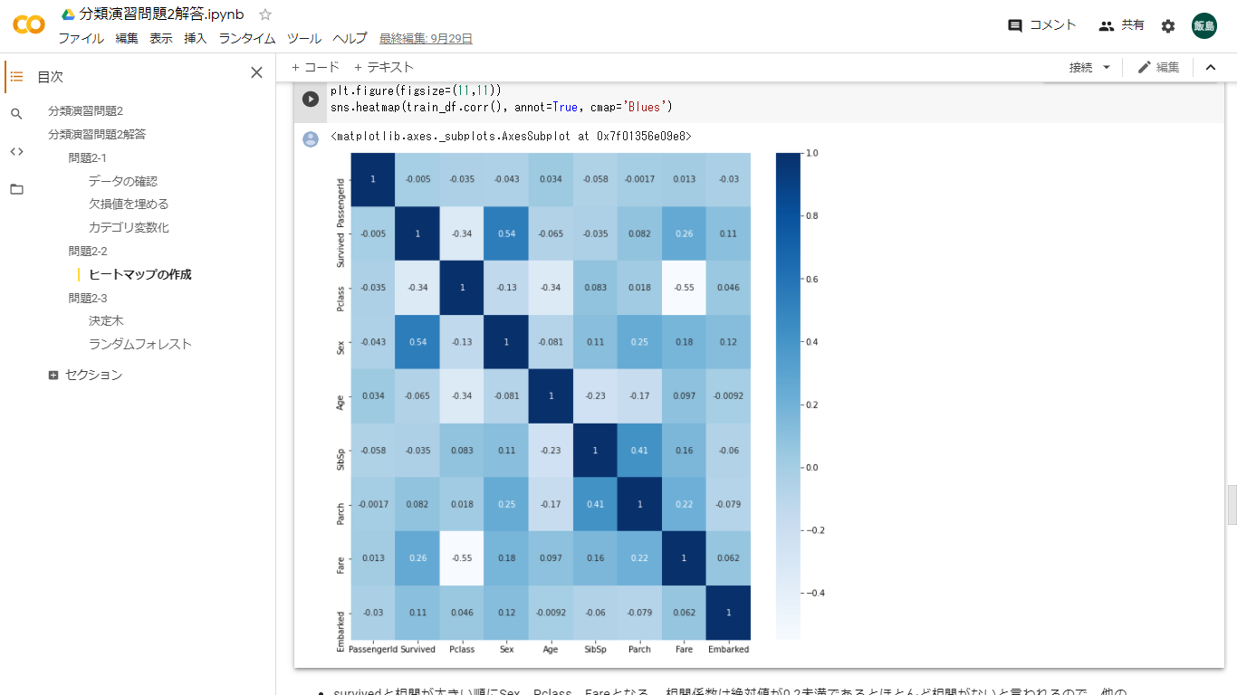
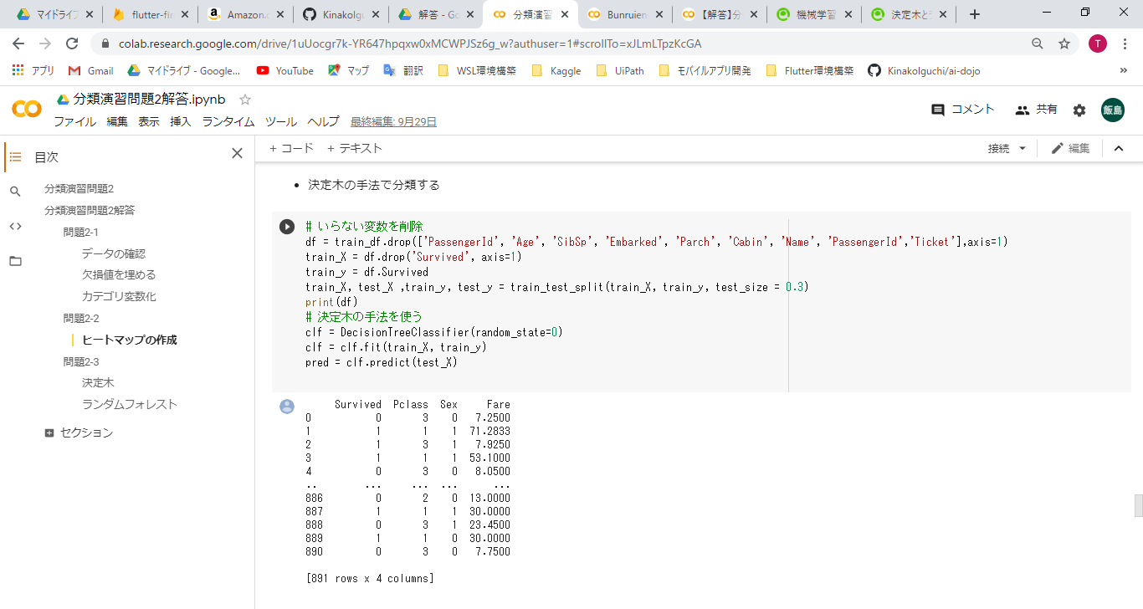
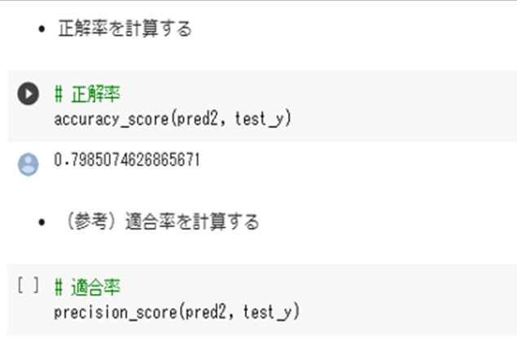
お化粧
4. AI開発道場 ～ライブラリ編～
Scikit-learn
タイタニックデータを使って、生存者の予測をする
１.データ加工
欠損値の確認/補完(中央値/で埋める)、欠損値が多い場合は削除、数値化されっていないデータの数値化etc...
２.ヒートマップを作成して説明変数(ｘ)間の相関を確認し、使用する説明変数を絞る。
3.ランダムフォレストの手法で分類する

Slide 21
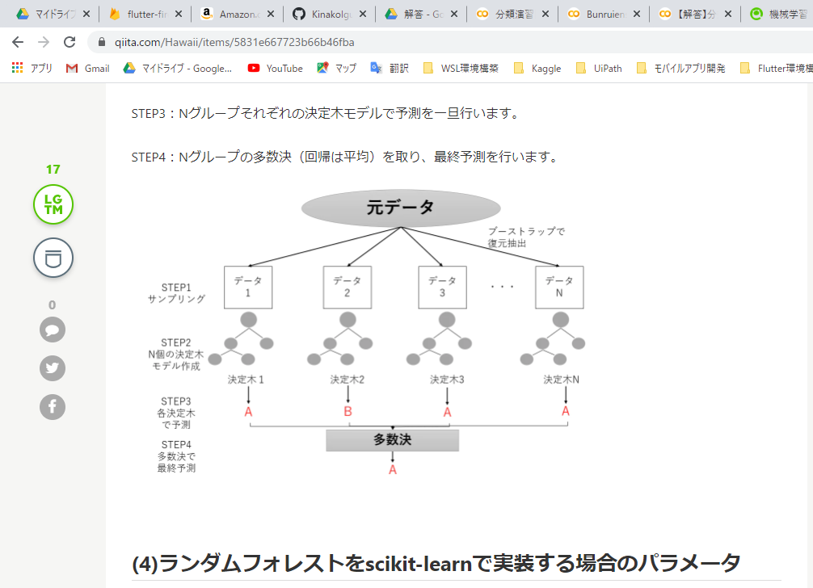
ライブラリ編
参考・要約
ランダムフォレスト https://qiita.com/Hawaii/items/5831e667723b66b46fba

Slide 22
ライブラリ編
要約
scikit-learn
OpenCV
OpenCVとは OpenCV（Open Source Computer Vision Library）は、コンピューターで画像や動画を処理するための機能がまとめて実装されている、オープンソースのライブラリです。
scikit-learn
scikit-learnにはサンプルデータが複数準備されており、それを使用することで、ライブラリ内のメソッドやモデル作成に使用する手法についての学習が可能。

Slide 23
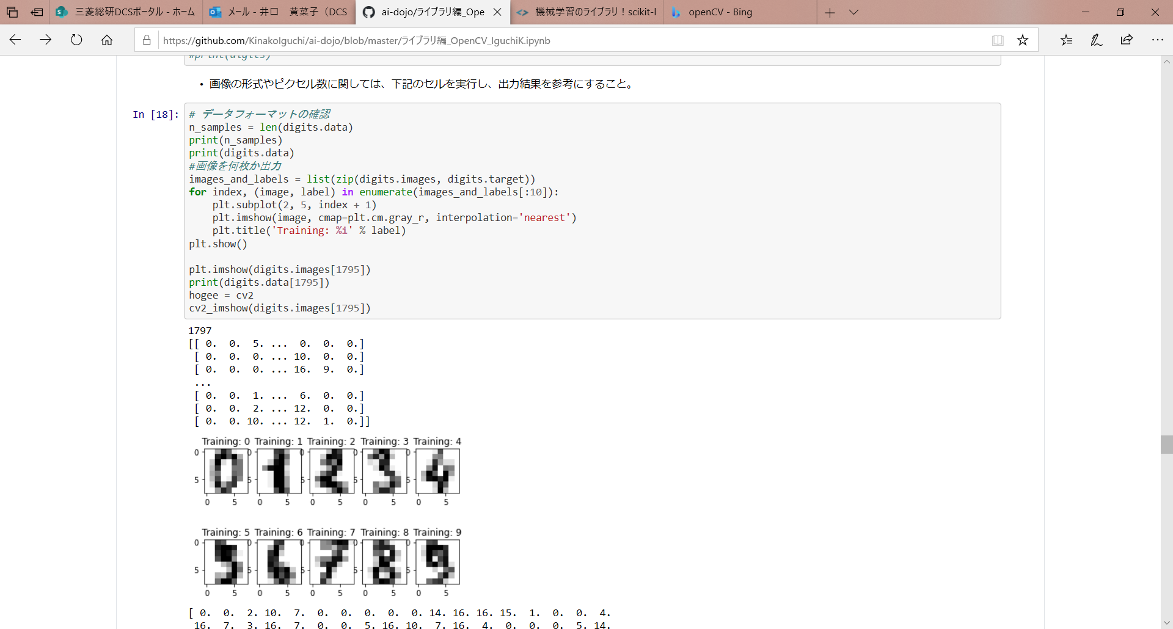
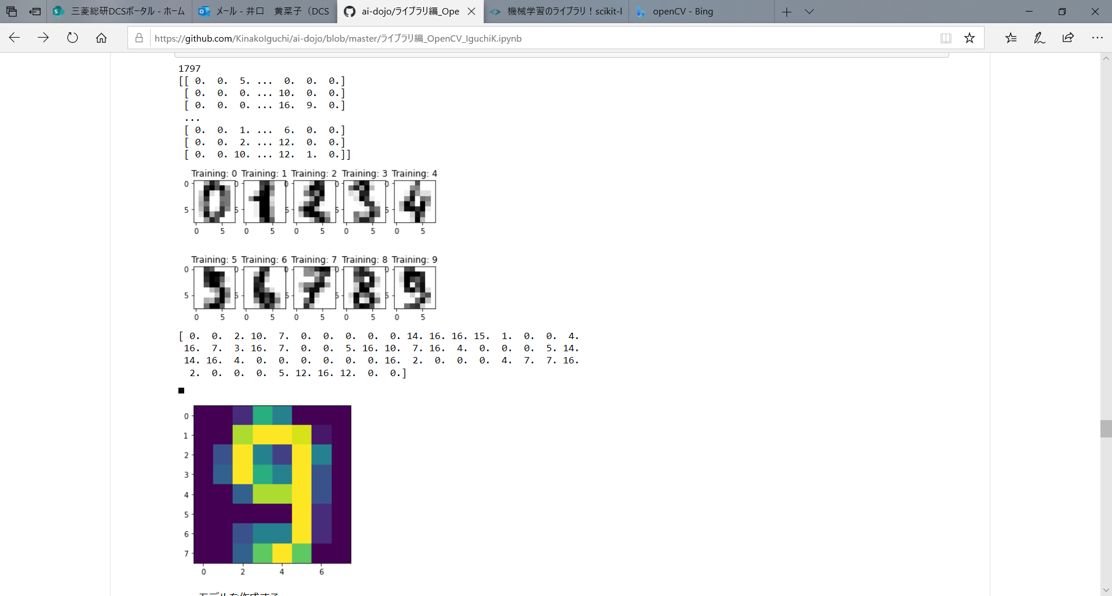
ライブラリ編
手順の追記

Slide 24

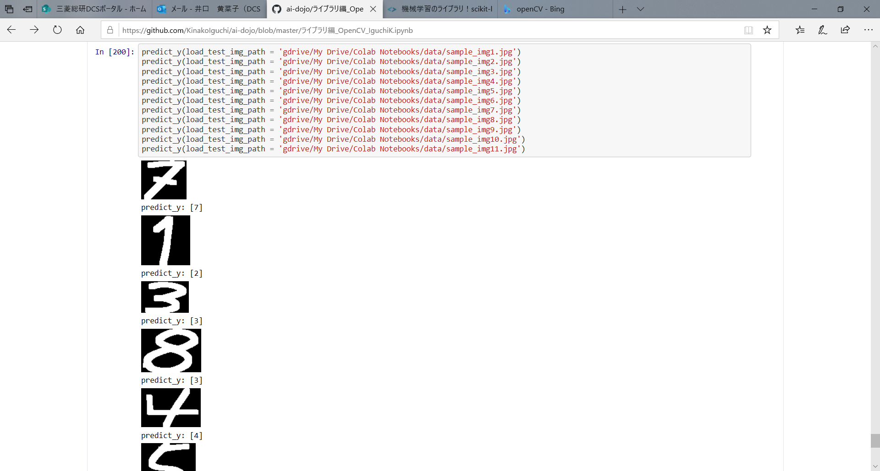
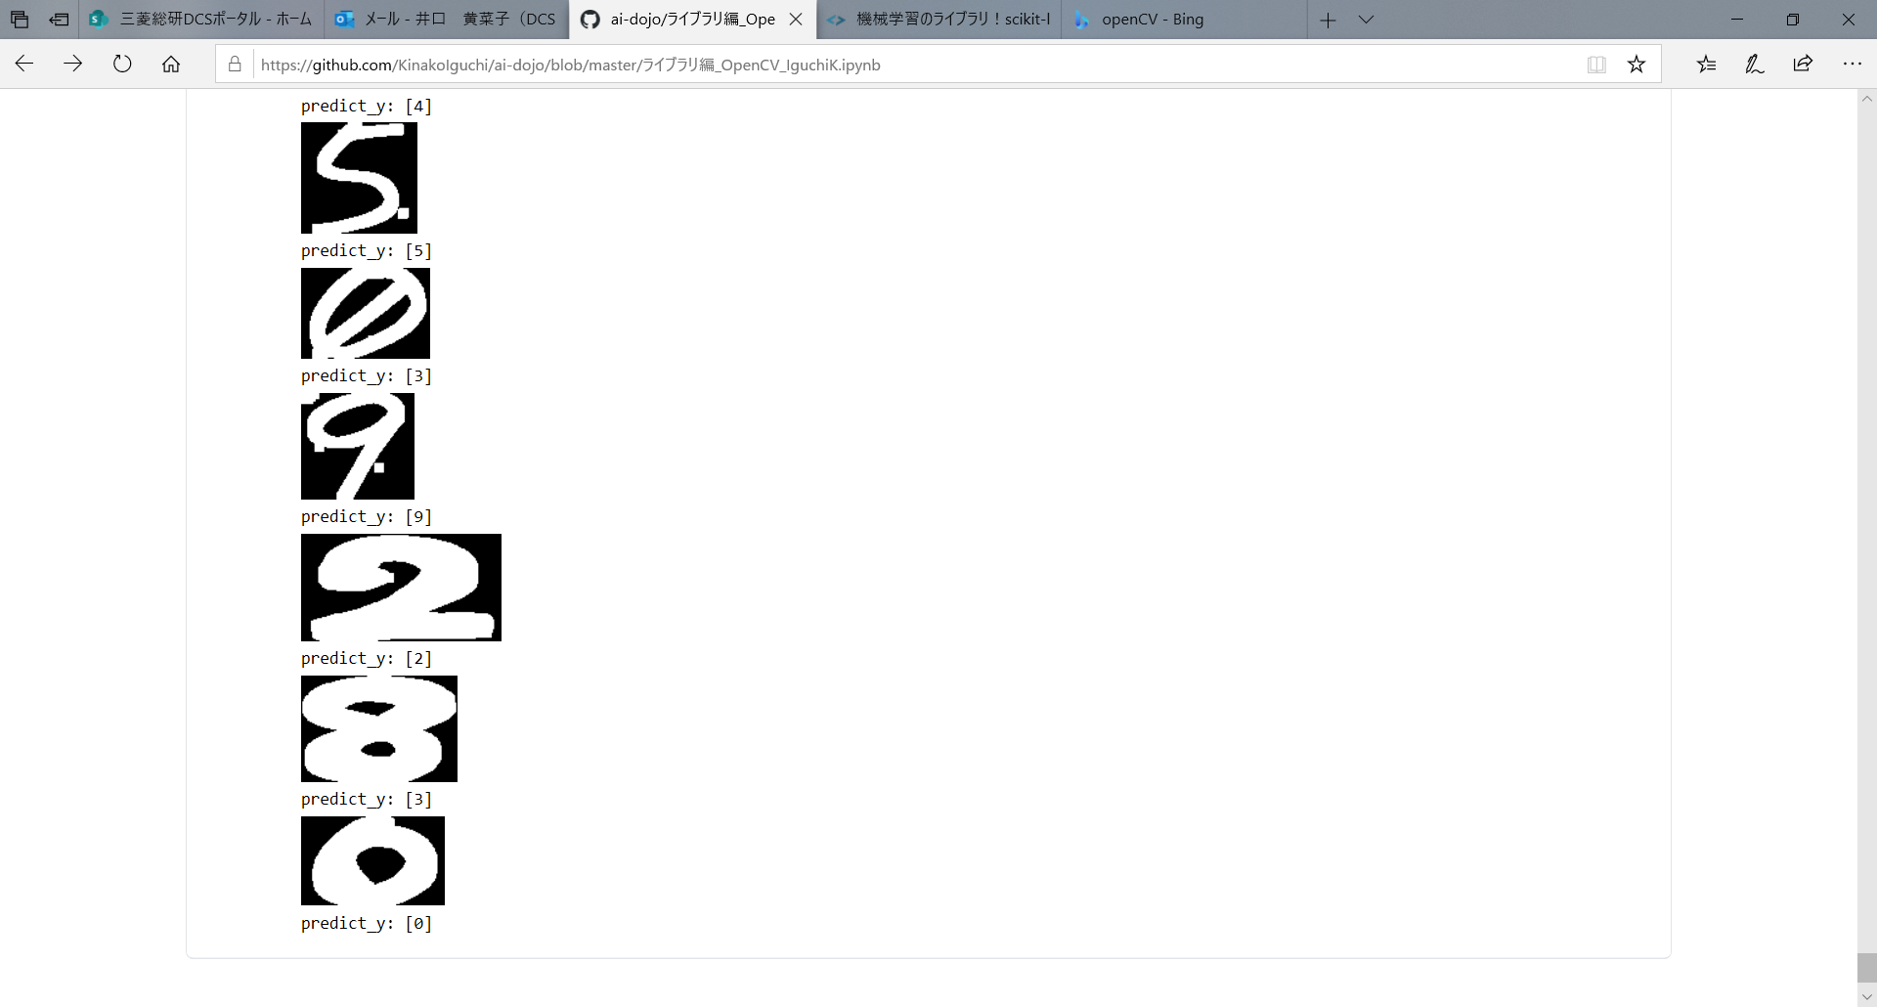

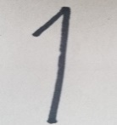
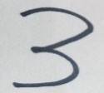


ライブラリ編
お化粧
OpenCV/ scikit-learnを使用して手書き数字の認識
データを読み込み
データを、学習用データと検証用データに分割
モデルの作成
モデルを使って予測
手書きのテスト用の画像データ をopenCVでロード
GoogleDriveに保存した手書き画像データをcv2.imreadで読み込む
データ加工（サイズ変更 、グレースケール変換 、白黒反転 、二値化 、1次元配列に変換）

Slide 25
5. AI開発道場 ～クラウド編～
学習内容（20分）
Python初級研修
Pythonデータ加工
AI概要
AI開発道場 ～ライブラリ編～
AI開発道場 ～クラウド編～
質疑応答(10分)

Slide 26
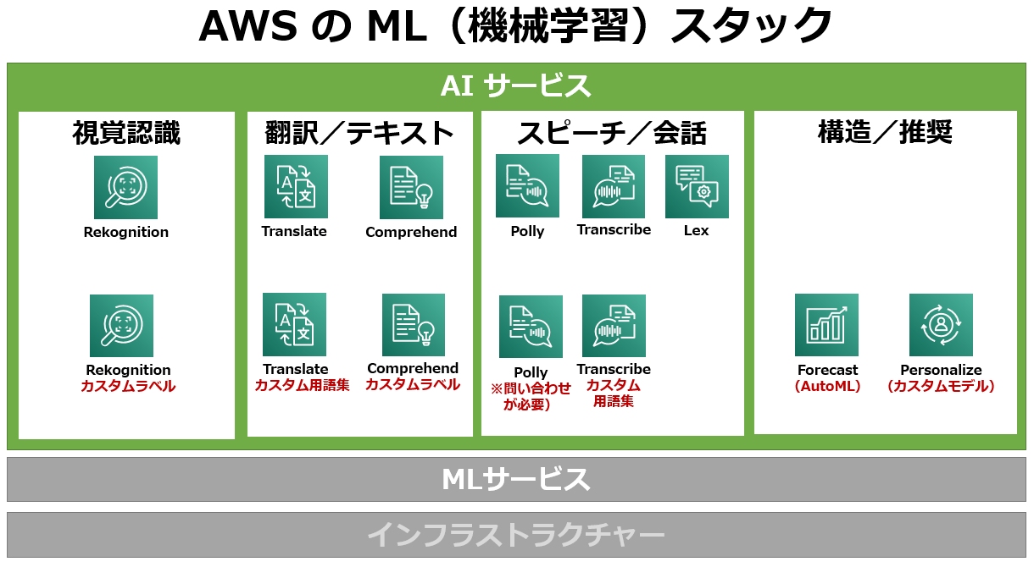
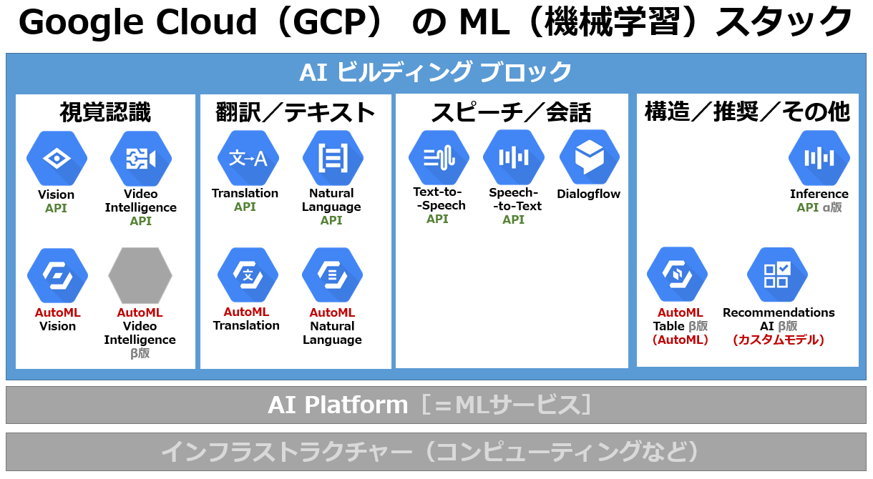
5. AI開発道場 ～クラウド編～
AmazonやGoogleのクラウドAIサービス
・インスタンス作成
・モデル構築
・トレーニング
・デプロイ
上記フローを実施できる
Amazon SageMaker
 | AWS (Amazon Web Services) | Google Cloud (GCP)
視覚認識 | Rekognition (Rekognition Image / Rekognition Video) 画像やビデオを分析し、物体や人物、テキストを認識するサービス。 写真をアップロードすると、四角で囲まれた対象の判定結果(年齢・性別・感情)がツール上で確認できる。 | Vision(API) / Video intelligence(API)/ AutoML Vision / AutoML Video intelligence 提供するサービスの範囲はRekognitionとほぼ同様だが、Googleは上記サービスに加えてAPIも利用可能。 APIでは、Pythonソースコード上で検出する対象の情報をAPI側で定められたRequest項目に渡して、その結果をResponse情報で受け取り、想定結果を参照できる。

Slide 27
5. AI開発道場 ～クラウド編～
AWSとGoogle Cloudの機械学習サービスについて
Amazon SageMaker
 | AWS (Amazon Web Services) | Google Cloud (GCP)
スピーチ/会話 | 実習対象外 | Speech-to-Text(API) 自然言語処理。音声データの音声文字変換や、マイク機能からリアルタイムに音声をテキスト化するサービス。 短い音声/長い音声/ストリーミング入力/異なる話者の分離/句読点挿入の自動化などの音声文字変換ができる。

Slide 28
AutoML/Big
5. AI開発道場 ～クラウド編～
AWSとGoogle Cloudの機械学習サービスについて
Amazon SageMaker
 | AWS (Amazon Web Services) | Google Cloud (GCP)
構造化データ (※) | SageMaker 予め用意されたアルゴリズムを用いて、簡単に学習モデルを作成・使用することができる。手書きの数字予測をK-means法で、アワビの年齢予測をXGboostを用いて実施した。 XGboostは直列的に弱学習器（決定木）を使用する。最初の弱学習器で上手く推定できなかった部分を推定するために、重みを付けて次の弱学習器で学習を行うことで、精度を向上させる。 | AutoML Table / （BigQuery ML） GCPコンソールのGUI操作で、最適なモデルを複数選び、アンサンブル学習を行い、モデルのトレーニング、評価、改善、デプロイを実行し、独自の機械学習モデルを作成できる。
※表形式にまとめられるデータのこと。AIサービスでは回帰・分類アルゴリズムを使う。
サービス名 | 提供元 | 概要 | 特徴 | 使用可能なアルゴリズム | 環境情報
sagemaker | AWS | 機械学習に特化したマネージド型のクラウドコンピューティングサービス | 特徴は、「インスタンス作成」、「モデル構築」、「トレーニング」、「デプロイ」までのフローを実施することが可能。 |  | ・ロール ・S3のprefix ・リージョン それぞれの意味は環境構築のファイルを参照のこと。
AutoML Table | GoogleCloud |  |  | 構造化データ（表形式のデータやデータベース）の解析・予測を自動で行う。AutoML Tablesは教師付きの学習サービスで二項分類、多項分類、回帰分析をサポートしており、データの種類によって最適なモデルを複数選び、アンサンブル学習（複数のモデルの組み合わせ）を行い、モデルをビルドできる。
BigQuery ML |  |  |  | BigQueryのデータに対して標準SQLクエリを利用して、機械学習モデルの作成と実行が可能。2018年のCloud Nextで発表された。2020年６月時点でベータ版のみの提供となっている。DWHからデータをエクスポートして別形式に変換や加工等をせず、SQLのみでそのままモデル作成の一連の流れが実行できる為、開発工数の削減が期待できる。 BigQuery MLはシンプルなモデルによる学習が前提であり、開発速度と効率性を重視している。よって、テストや反復を迅速に行うことを重視し、シンプルなモデルタイプを使用する場合は、BigQuery ML が向いている。一方、高品質で複雑なモデルを得る必要があり、かつ ある程度の時間を待つことができる場合は AutoML Tables が向いている。

Slide 29
締めご参考
5. AI開発道場 ～クラウド編～

Slide 30
5. AI開発道場 ～クラウド編～
学習内容（20分）
Python初級研修
Pythonデータ加工
AI概要
AI開発道場 ～ライブラリ編～
AI開発道場 ～クラウド編～
質疑応答(10分)

